Slide 1

Участь учнів КЗ "Геніївськоа ЗОШ І-ІІІ ступенів ім. І.І. Протопопова"
у Всеукраїнському місячнику
шкільних бібліотек
під гаслом «Шкільна бібліотека та екологічна просвіта учнів»
Завідуюча бібліотекою Стено Л.А.

Slide 2
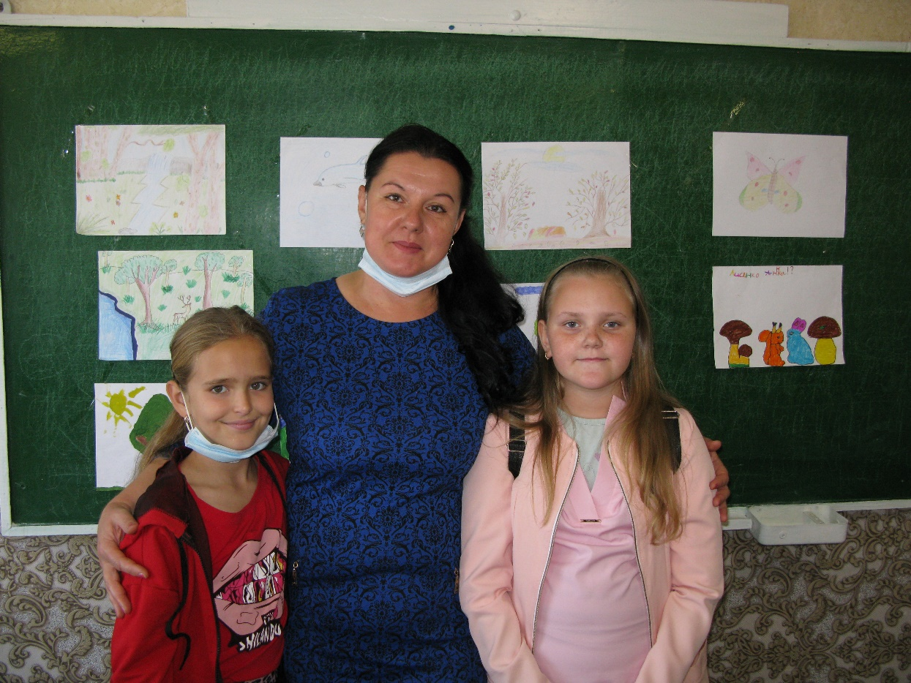
Конкурс малюнків «Природа очима дітей»

Slide 3
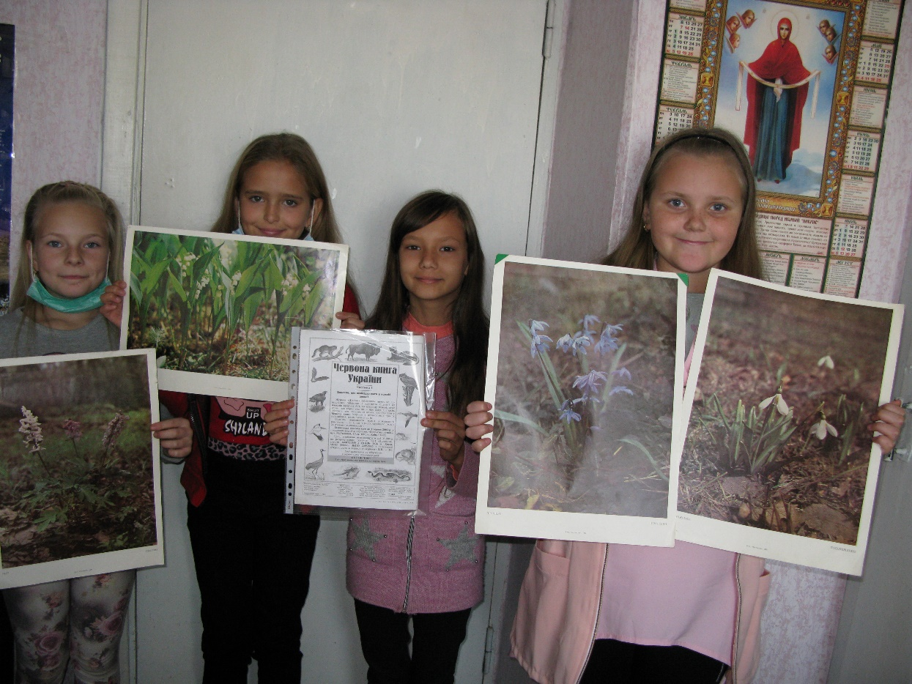
Бесіда «За сторінками Червоної книги»

Slide 4
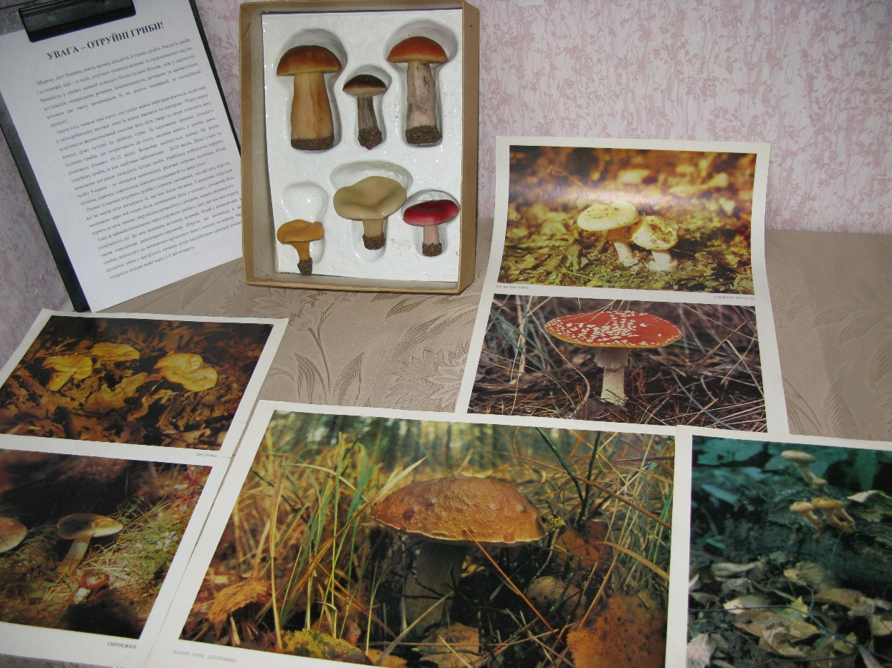
Виставка «Отруйні гриби»

Slide 5
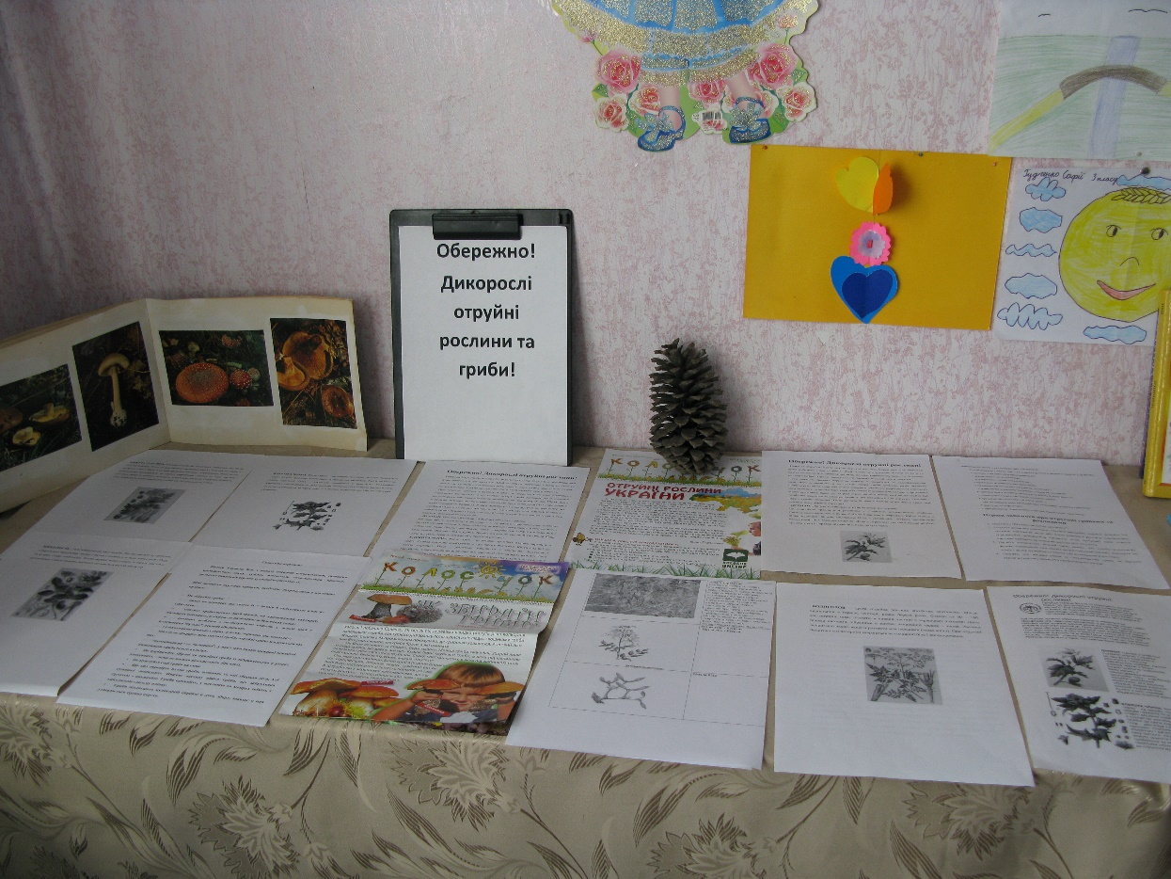
Виставка «Отруйні дикорослі рослини у природі»

Slide 6
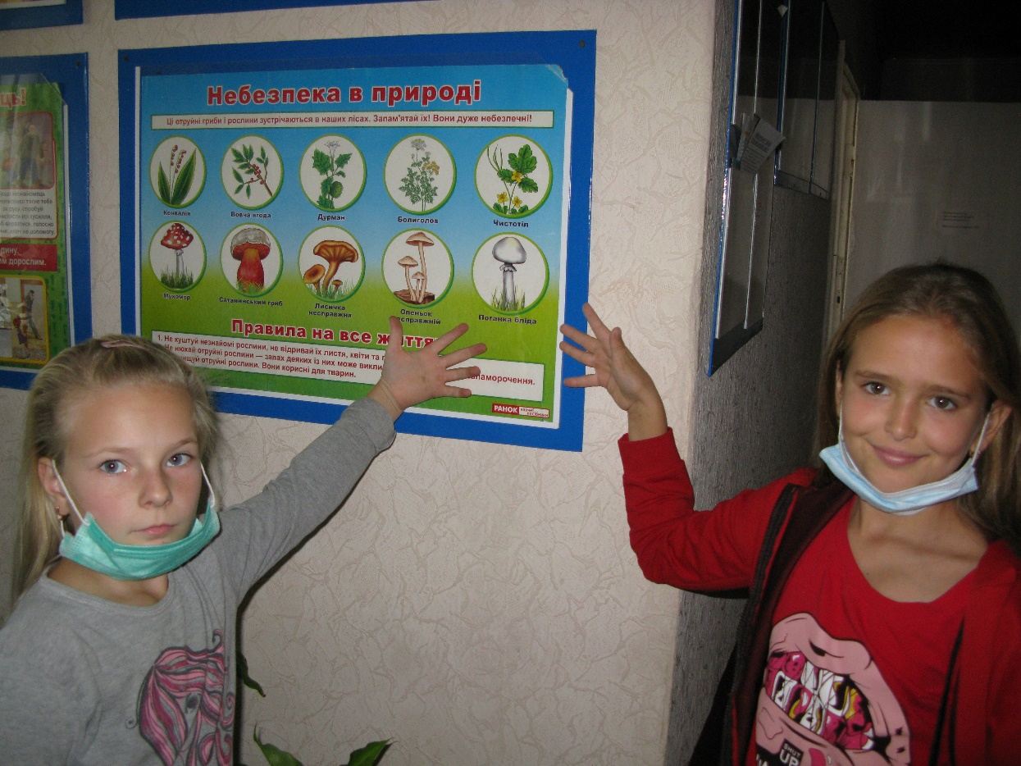
Екологічна вікторина «Про гриби нічого не знаєш, що ж у лісі ти шукаєш»

Slide 7
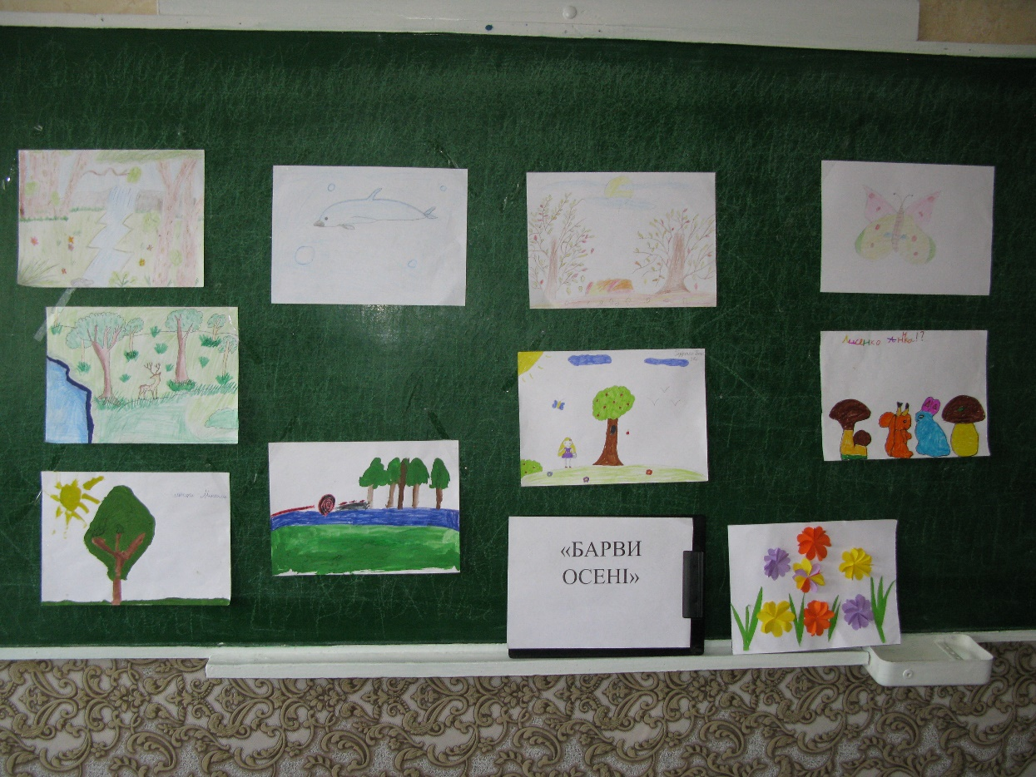
Конкурс малюнків «Барви осені»

Slide 8
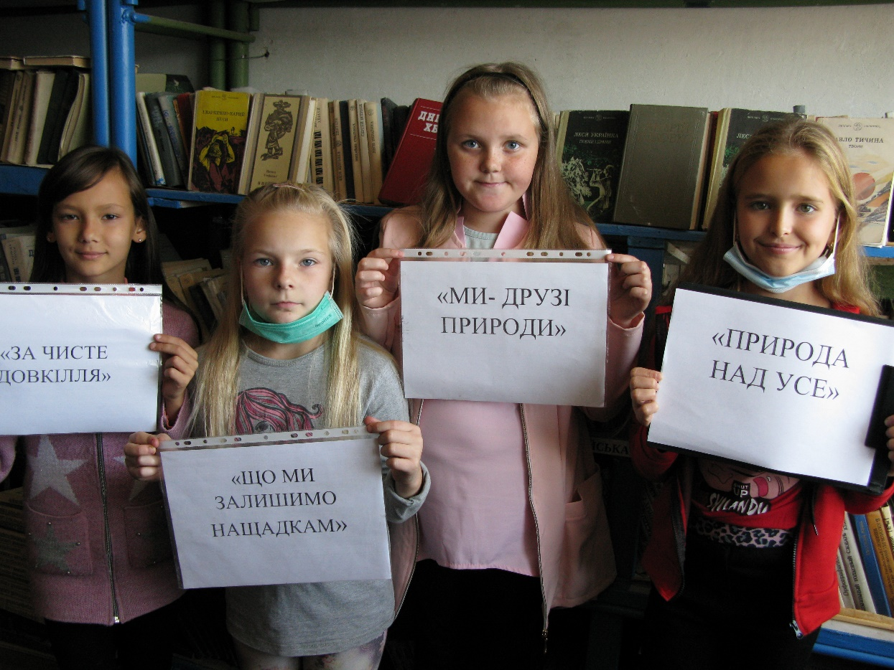
Ми- друзі природи

Slide 9
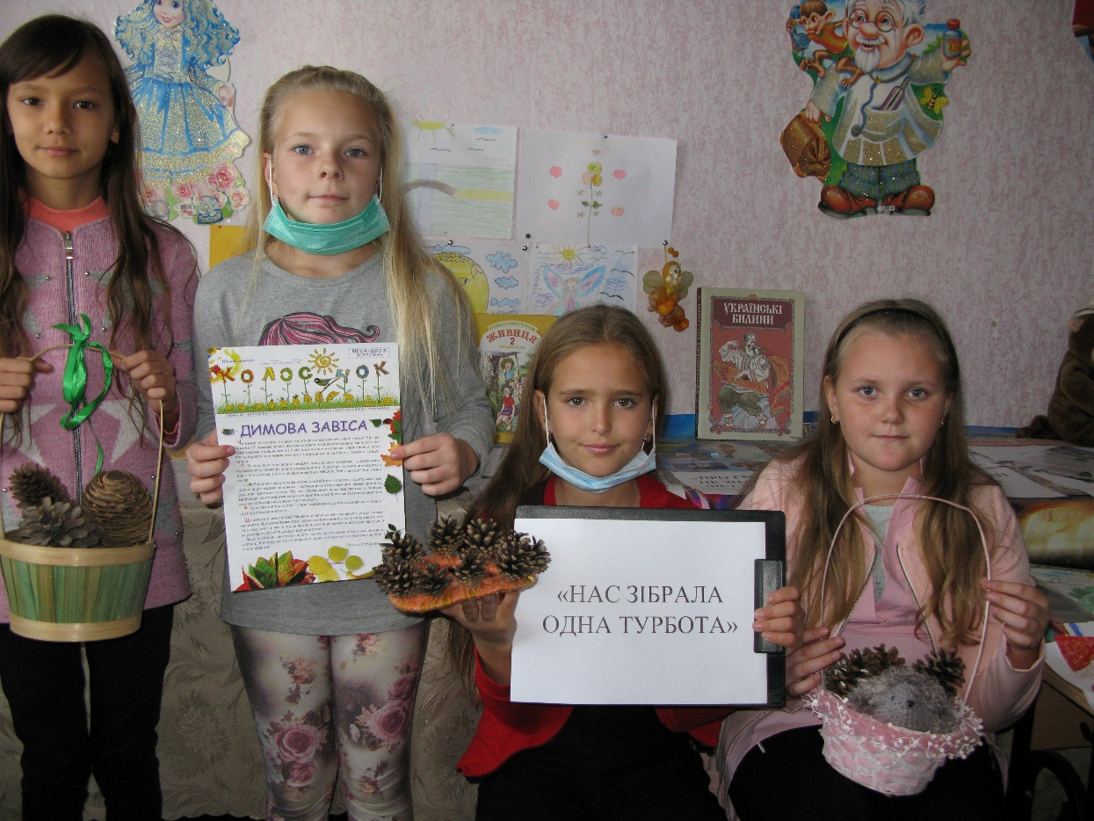
Нас зібрала одна турбота

Slide 10
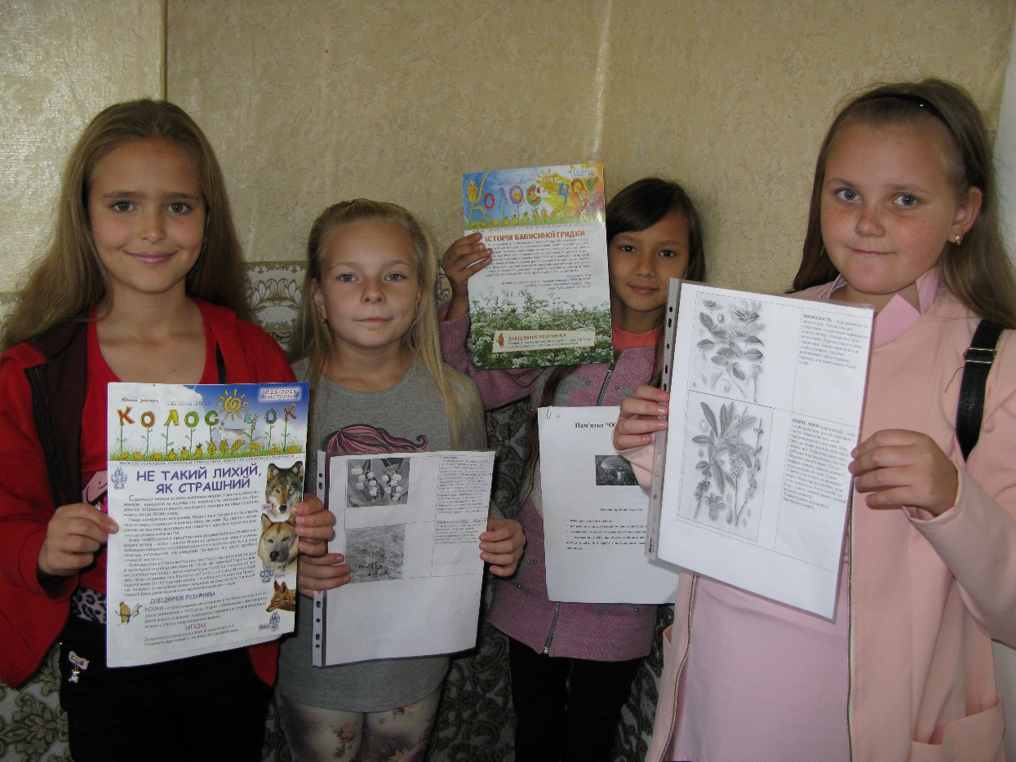
Бесіда «Обережно дикорослі рослини у природі»

Slide 11
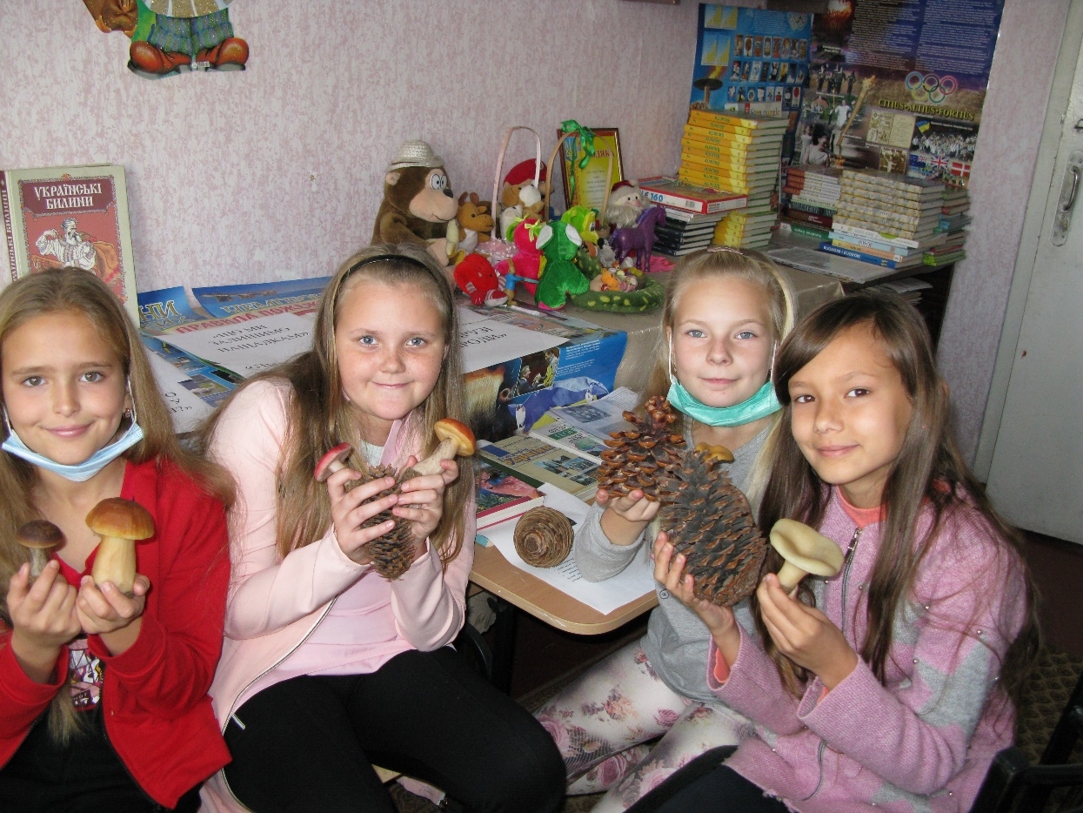
Про гриби знаємо і у лісі їх шукаємо

Slide 12
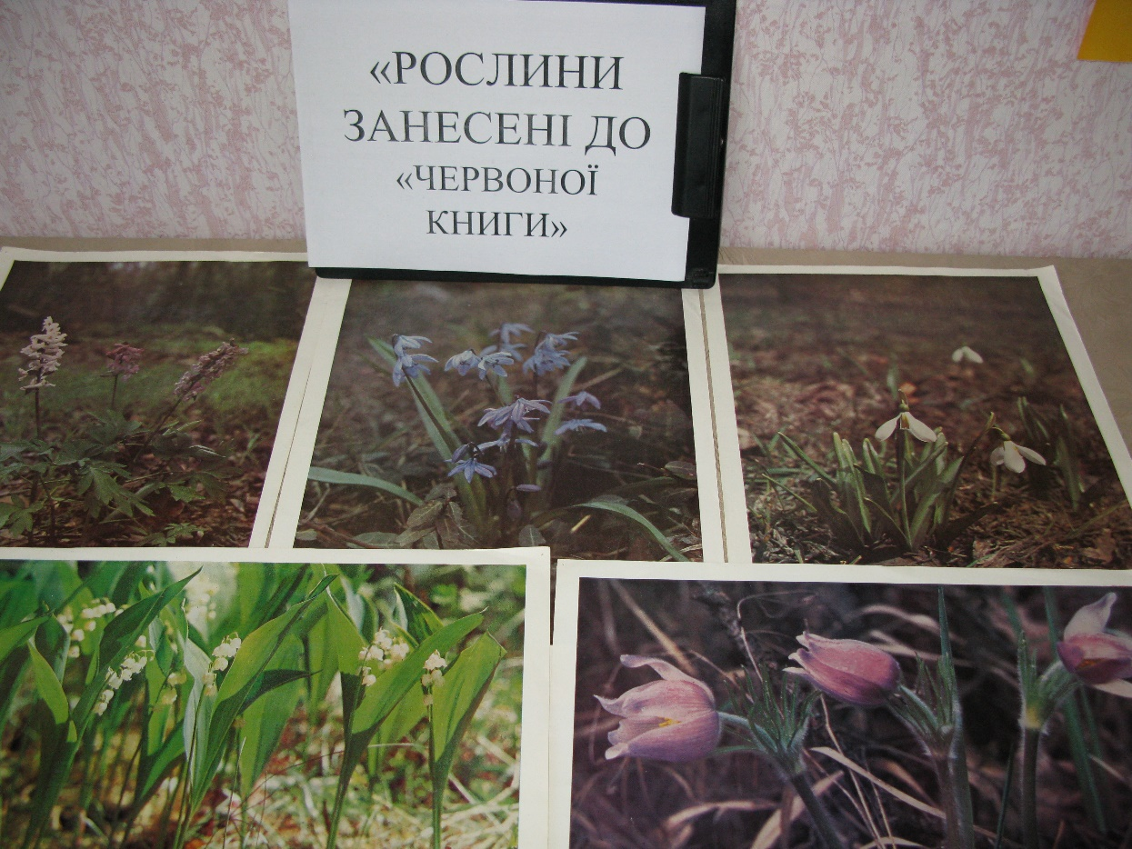
Виставка «Рослини, занесені до Червоної книги»

Slide 13
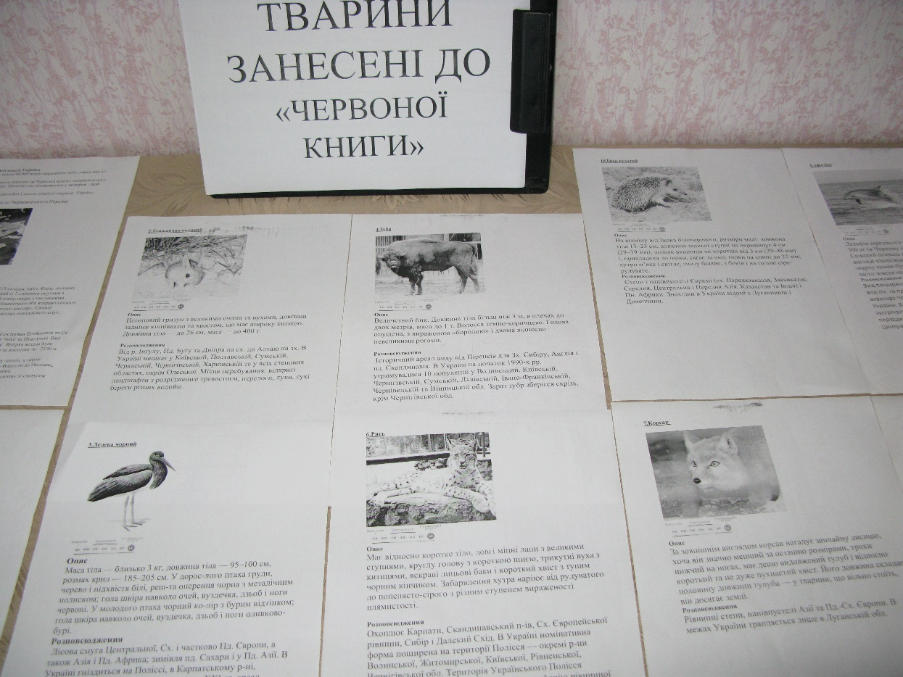
Виставка «Тварини занесені до Червоної книги»

